Slide 1
Единицы времени
Работу выполнил: Маслинский Владислав,
ученик 5б класса МБОУ СШ №1,
г. Архангельск, Архангельская область.
Руководитель: Куприянович Марина Олеговна,
учитель математики высшей квалификационной категории,
г. Архангельск, Архангельская область, 2016 год

Slide 2
Немного из истории
Уже в глубокой древности возникла у людей потребность в измерении времени
Сначала труд и отдых людей регулировался только естественной мерой времени – сутками
Сутки делили на две части: день и ночь
Потом выделились утро, полдень, вечер, полночь
Позже сутки разделили на 24 части – получился час
В настоящее время главной единицей считаются сутки, а в науке секунда

Slide 4
Кроме основных единиц существуют и другие такие как декада и квартал
Декада = 10 суткам
Квартал = 3 месяцам
В основном эти единицы используются бухгалтерами
Ещё более крупные единицы- век (100 лет) и тысячелетие (1000 лет).

Slide 5
Существует множество приборов для измерения времени
солнечные часы
механические часы
электронные часы
Сейчас в основном используют электронные часы.

Slide 7
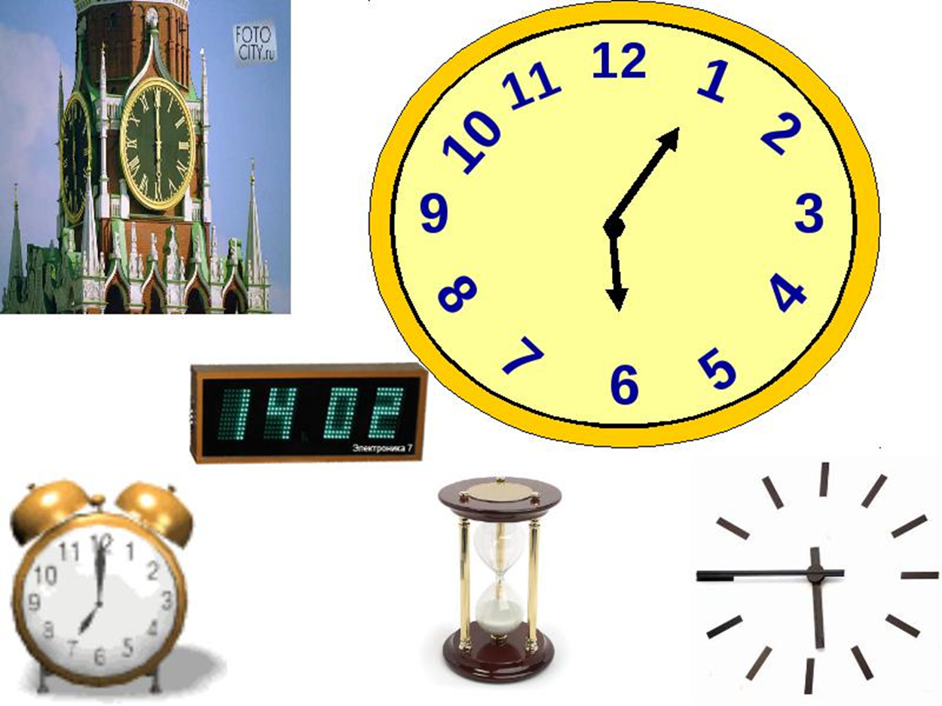
Библиография:
http://ency.info
https://yandex.ru/images/search?img_url=http

